Slide 1





全国公开课系列———
电风扇+跷跷板
行情
经传投研
张明科
课程日期
2026/2/6
执业编号
投资顾问
A1120619100001
基金从业
A20250629000895

Slide 2
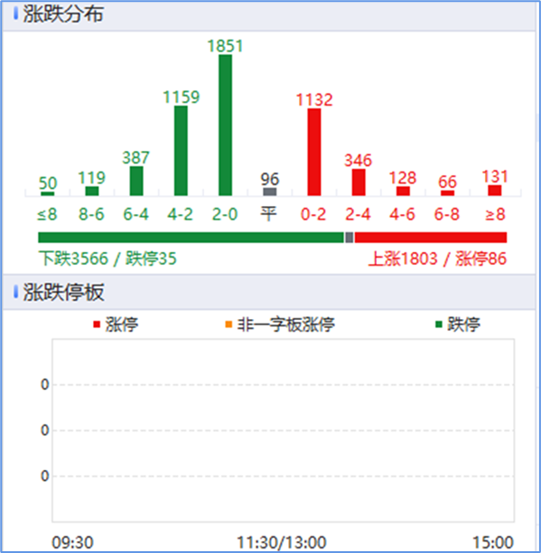
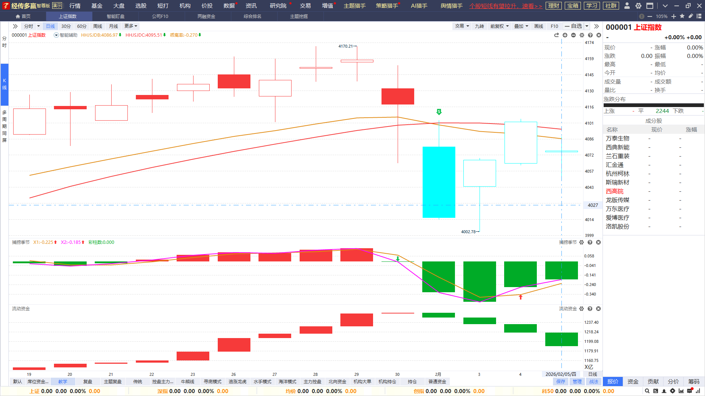
大盘及市场节奏
临近春节，缩量预期不变，保守仓位保守操作，等待最后几天的主力提前布局
两市缩量三千多亿，流动资金整体流出，选股操作，保守为主；
产业热点和基本面涨价轮动炒作明显，电风扇的头吹的不乱，可两手布置；
三板斧-辅助线附近布局；紫旗回档-破位3天内出金叉；有控盘增加更佳。

Slide 3
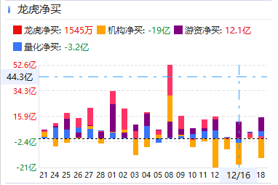
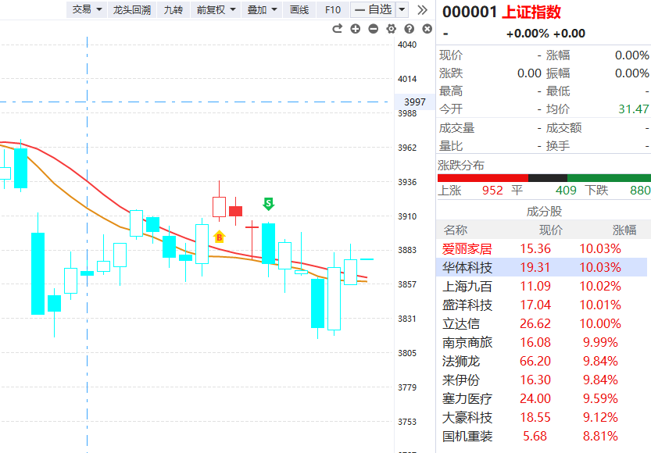

哪个部分最具价值？
 | 大多数人正确 | 大多数人错误
我们正确 | 1 | 2
我们错误 | 3 | 4
大跌+调整，不改游资进攻趋势
想收获远超市场平均收益？不是人云亦云，而要跟最强者走！

Slide 4
盘前消息看点
序号 | 消息简要 | 具体消息 | 相关个股/解读
1 | 中药工业高质量发展实施方案 | 工信部等八部门印发《中药工业高质量发展实施方案（2026—2030年）》。 | 中药：盘龙药业、特一药业、新华制药、陇神戎发、粤万年青
2 | 中国电信和中国联通启动北斗短信试商用 |  | 商业航天+北斗短信商用：北斗星通、中国卫通
3 | 美国电荒引发全球燃气轮机短缺 | 美国数据中心建设热潮引发用电荒。全球能源监测机构的全球油气工厂追踪数据显示，截至2026年1月，美国在建天然气发电装机容量超过29吉瓦，一年内翻了一番还多。 | 燃气轮机：常宝股份、联德股份、万泽股份、博盈特焊、杰瑞股份
4 | Kimi算力紧缺 CDN涨价35% |  | CDN：网宿科技、青云科技、优刻得 Kimi概念：值得买、易点天下、掌阅科技
5 | 英飞凌宣布对部分产品涨价 | 2月5日，半导体大厂英飞凌发布涨价通知称，由于功率开关与相关芯片供给持续吃紧，以及原材料与基础设施成本攀升，公司将自2026年4月1日起对这部分产品价格进行上调。 | 功率半导体：士兰微、扬杰科技、新洁能、捷捷微电

Slide 5

紫旗回档战法
资金：近10天出龙虎紫旗
(龙虎榜净买入，且有机构参与）
1
紫旗回档示意图
趋势：智能辅助线
跌破辅助线则为战法结束
2
3
买卖点：金叉死叉
有其他资金支持更好
追求进攻型龙虎，拉升调整后的潜力爆发波段

Slide 6



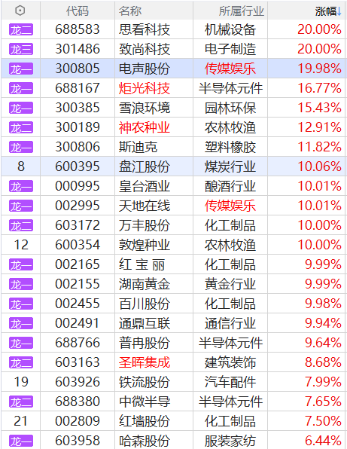
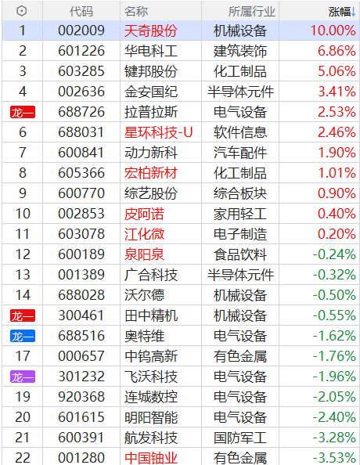
选股条件
盘中
盘后
选择紫旗（机构版以上），寻找金叉「进攻」初期的节奏
直接选「紫旗回档」，死叉3天以上，等待回档的「潜力」股
2月1

Slide 7
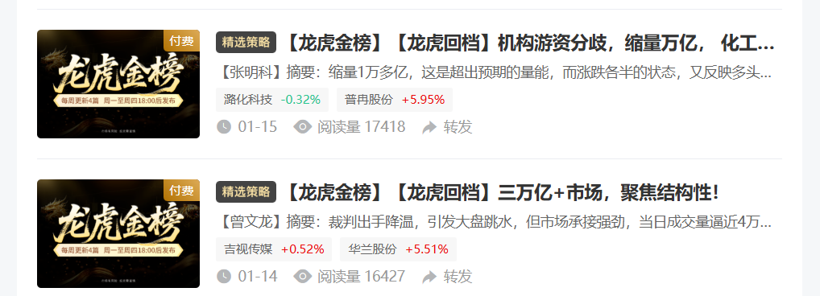
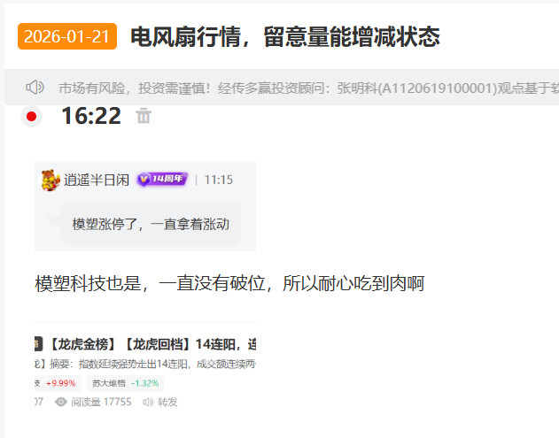
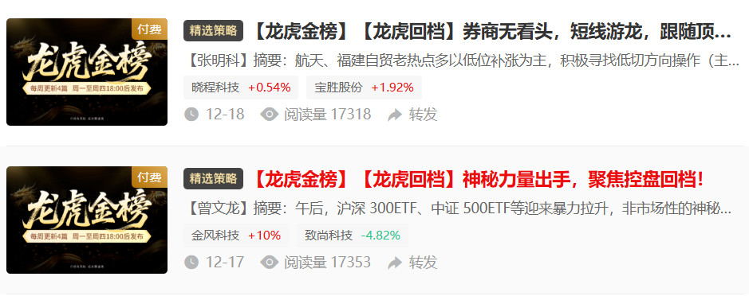
近期龙虎回档表现
学习+果断操作+耐心持股=迈向高手

Slide 8
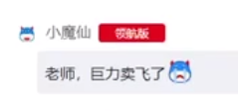
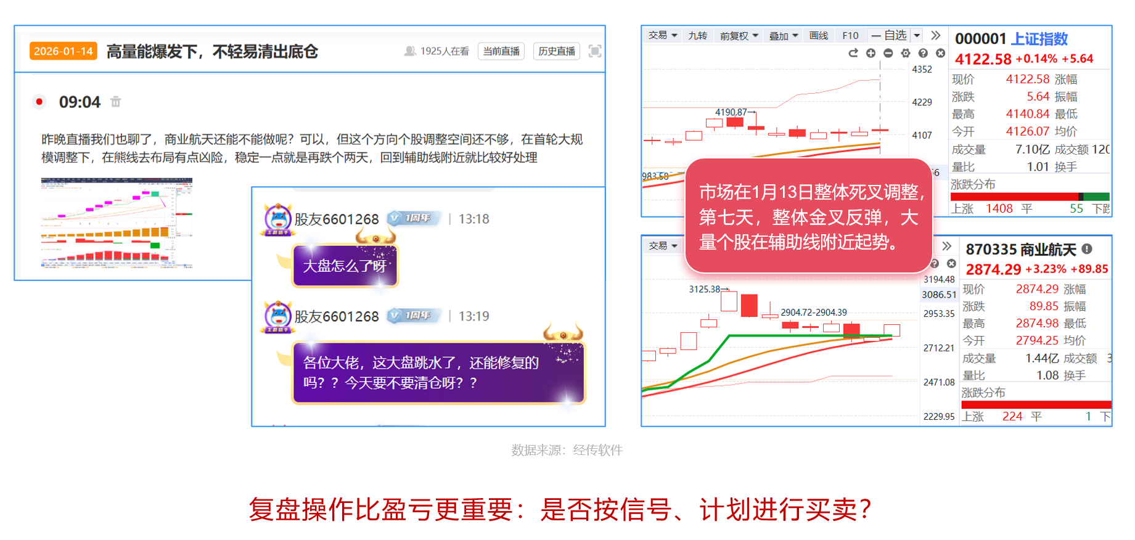
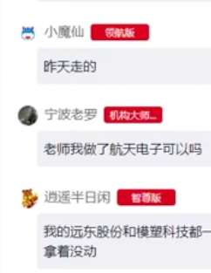
复盘:进步的源头
复盘，让自己少一点情绪，操作更客观理性

Slide 9

《龙虎金榜》是一款深度剖析短线超强主力资金行为的高端内参栏目，由专业投顾深度挖掘强势板块和潜力个股，通过对一线资金的拆解，寻找短线个股机会。
Notes:
https://neican.n8n8.cn/vip-column-h5/column-detail/6

Slide 10

Notes:
https://a1.n8n8.cn/pc-page/lhtj?open=renewal&pageId=400000980

